Slide 1
Kaitseliit – riigivõimu teostamine vabatahtlikkuse printsiibil
Andres Andresen
Tartu Ülikooli Eesti uusaja ajaloo dotsent

Slide 2
2013. a Kaitseliidu seadus:
§ 2. Kaitseliidu mõiste ja eesmärk
(1) Kaitseliit on Kaitseministeeriumi valitsemisalas tegutsev vabatahtlik, sõjaväeliselt korraldatud, relvi valdav ja sõjaväeliste harjutustega tegelev riigikaitseorganisatsioon.

Slide 4
Eesti Ajutise Valitsuse koosoleku protokoll 11. novembril 1918
Kohal: Poska, Jaakson, Peterson, Hanko, Raamot, Kukk.
...
IV. Maakaitse.
OTSUSTATAKSE: Politsei asjad peavad omavalitsused ülevõtma; Omakaitse laiali saata: selle asemel maa kaitsemine Eesti kaitseliidu kätte anda, kes sõjaministri all töötab. …

Slide 5
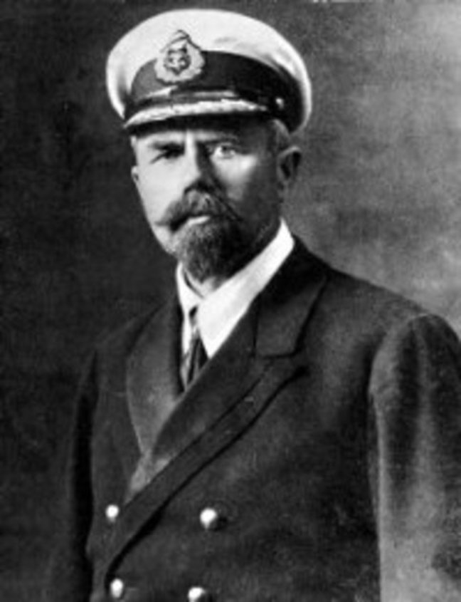
Johan Pitka

Slide 6
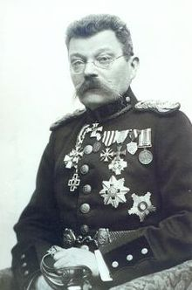
Johan Pitka Ernst Põdder

Slide 7
Kaitseliidu teadaanne
12. novembril 1918
Saksa võimude ajal asutatud omakaitse on Ajutise Valitsuse käsul likvideeritud. Politsei asjaajamise võtavad oma kätte kohalikud omavalitsused. Maa julgeoleku kaitsmise võtab Eesti Kaitse Liit oma peale nii linnas, kui maal.
…
Kõik, kel kallis meie kodumaa tulevik, astugu Eesti Kaitse Liidu liikmeks, et vabatahtlise distsiplini läbi raudset jõudu luua väliste sissetungijate vastu ja rahva vaba tahtmise avalduse kaitseks.

Slide 9
Kaitseliidu põhikiri 1925:
Kaitseliidu, kui seltskonna omakaitse organisatsiooni ülesandeks on …
Kaitseliidu põhikiri 1931:
I. Kaitseliidu ülesanded.
§ 1. Kaitseliit on vabatahtlik riiklikkude ülesannetega seltskondlik rahva omakaitseorganisatsioon.
II. Kaitseliidu õigused.
§ 2. Kaitseliidul on avalik-õigusliku juriidilise isiku õigused.
Kaitseliidu kodukord 1934:
§ 1. Kaitseliit on apoliitiline, vabatahtlik, riiklike ülesannetega seltskondlik rahva omakaitse organisatsioon.

Slide 12
Vabariigi Valitsuse määrus 28. aprillist 1992
Kaitseliidu kohast riigi kaitsesüsteemis
…
1. Lugeda Kaitseliit Eesti Vabariigi kaitsejõudude koostisosaks.
…
6. Kaitseliit juhindub oma tegevuses Eesti Vabariigi seadusandlikest ning muudest normatiivaktidest, 1931. aastal kinnitatud «Kaitseliidu põhikirjast» ja 1934. aastal kinnitatud «Kaitseliidu kodukorrast».

Slide 14
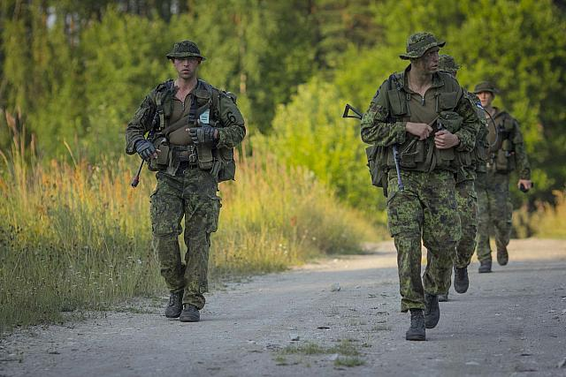
Tänan tähelepanu eest!

